Slide 1
Terapötik HPV Aşıları
Dr. Hakan Ozan
Uludağ Üniversitesi Tıp Fakültesi
Kadın Hastalıkları ve Doğum ABD,
Jinekolojik Onkoloji Cerrahisi BD

Slide 2
HPV
Papillomaviridae
Zarfsız, ikozahedral bir kapsid
Erken E1, E2, E4, E5, E6, E7 onkogen proteinlerini ve Geç L1, L2 kapsid proteinlerini kodlayan dairesel çift sarmallı bir DNA virüsü
Serviks kanserlerinin %70’inde HPV16 ve/veya HPV 18, geri kalanında ise onkojenik potansiyellerinin daha düşük olduğu düşünülen HPV31,33,35,39,45,51,52,56,58,59

Slide 3
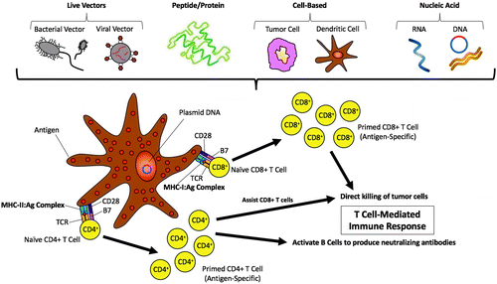

Slide 4
HPV DNA Genomu
Immortalizasyon
ve Transformasyon
E6
URR
E7
L1
Structural Proteinler
HPV 16
E1
7905 bp
L2
E4
E2
Regülasyon ve Viral replikasyon
E5

Slide 5
Canlı vektör tabanlı aşılar;
Vücutta replike olan bakteriyal veya viral vektörler aracılığıyla antijenin dağılımına olanak sağlayan bir yöntemdir
E6, E7 antijenlerinin APC hücrelerine iletilmesini sağlar.
APC, Majör histokompatibilite kompleks(MHC) MHC-I yolağı üzerinden CD8⁺ sitotoksik T- hücrelerine ve MHC-II yolağı üzerinden CD4⁺ helper T- hücrelerine antijen sunumunu uyarır
Terapötik HPV aşılarında Lactobacillus lactis, Lactobacillus casei, Lactobacillus plantarum gibi birkaç canlı bakteriyal vektör kullanılabilir.

Slide 6
Bakteriyal Canlı vektör tabanlı aşılar;
Listeria monocytogenes, enfekte ettiği makrofaj hücresinde fagozom içinde gözenek oluşturan bir toksin olan listerolizin-O’yu (LLO) salgılayarak fagozomal lizisten kurtulup, konak hücre sitoplazmasında replike olabilir
Bakteri taşıdığı antijenleri hem MHC-I, hem de MHC-II yolaklarına sunarak CD8⁺ sitotoksik ve CD4⁺ helper T-hücrelerini aktive eder
Ek bir fayda olarak, salgılanmış olan LLO’nun regülatör T-hücrelerde azalmayı indüklediği ve böylece E6/E7 eksprese eden tümörlerde implantların indirgendiği, tümör büyümesinin yavaşladığı, terapötik ve antitümör etkinin arttığı görülmüştür.

Slide 7
Viral Canlı vektör tabanlı aşılar;
Adenovirüsler, adeno ilişkili virüsler, alpha virüsler ve vaccinia virüsler gibi birkaç virüs
Poxviridae ailesinden çift sarmallı bir DNA virüsü olan vaccinia virüsü, yüksek enfeksiyozitesi, büyük genomu ve bu büyük genoma yabancı DNA entegrasyonunun bozuk olma olasılığının düşüklüğü nedeniyle umut veren bir vektördür
Calreticulin/E7füzyon proteini kodlayan replike olmayan adenovirüs preklinik fare çalışmasındaE7 eksprese eden tümör yok olmuştur.

Slide 8
Canlı vektör tabanlı aşılar;
Zayıflatılmış olsalar da potansiyel olarak, özellikle immün yetmezliği olan bireylerde güvenlik riski oluştururlar
Tekrarlayan aşı dozları sürecinde veya öncesinde gelişebilecek olan vektör spesifik nötralizan antikorlar, gerekli doz şemasının etkin bir şekilde uygulanmasına engel oluşturabilirler.

Slide 9
Klinik Çalışmalar;
ADXs11-001(2009)
HPV16-E7 antijenine karşı
canlı Listeria tabanlı
faz -I çalışma
15 rekürren, metastatik veya refrakter ileri evre skuamöz hücreli serviks kanseri hastası
i.v.yolla aşılama ardına ilk 5 gün i.v. ve sonraki 10 gün oral 500mg ampisilin 4 hastada tümör boyutu regrese
yaşam riski oluşturan istenmeyen ilaç reaksiyonu görülmemiş

Slide 10
Klinik Çalışmalar;
GLBL 101c (2014)
modifiye HPV16-E7 eksprese eden
rekombinant Lactobacillus casei tabanlı
faz –I/IIa çalışma oral yolla aşılanan 17 HPV16+ CIN3 hastasının hepsinde E7-spesifik hücresel immün yanıtta anlamlı artış görülürken hiçbir olguda ciddi istenmeyen ilaç reaksiyonu görülmemiş

Slide 11
Klinik Çalışmalar;
TG4001
Yüksek düzeyde zayıflatılmış ve gen mühendisliğiyle HPV16- E6 ve E7 eksprese eden vaccinia (MVA) vektör tabanlı
insan IL-2 adjuvan
HPV16 ilişkili 21 CIN2/3 olgusunun 10’unda aşıya cevap görülmüş
Olguların 9’unda HPV16 DNA ve mRNA klerensi saptanmış
Konizasyon uygulanmayan 8 olgunun 7’sinde 12. ay takibinde CIN2/3 relapsı veya HPV16 enfeksiyonu görülmemiş

Slide 12
Peptid ve protein tabanlı aşılar;
Peptid ve protein tabanlı aşılar kararlı, güvenli ve kolay üretilebilir aşılardır, ancak immünojenisiteleri düşüktür. HPV antijenlerinden türeyen peptid ve proteinler dendritik hücreler tarafından işlenerek MHC- I veya MHC-II yolağı üzerinden CD8+ veya CD4+ T hücre yanıtını uyarırlar. Düşük immunojenisite nedeniyle, aşı etkinliğini artırmak amacıyla peptidler lipidlere ve kemokinler, sitokinler ve Toll-like reseptör ligandları (TLR) gibi adjuvantlara bağlanırlar.

Slide 13
Peptid ve protein tabanlı aşılar;
Bu yöntemlerle daha güçlü innat ve adaptif immün yanıt elde edilir. Peptid tabanlı aşılar MHC spesifik olup, geniş yelpazede kapsama ve tedavi için uygun değildir. Daha geniş kapsama ve tedavi potansiyeli eldesi için üst üste binen uzun peptidlerin kullanıldığı aşıların birkaç preklinik modelde antijen spesifik T-hücre yanıtını indüklediği gösterilmiştir.

Slide 14
Peptid ve protein tabanlı aşılar;
İmmünojenisiteyi artırmak için immünoglobulin G fragmanı, streptavidin içeren immünomodülatör element ve dendritik hücre stimulatör sitokini Bryostatin gibi adjuvantlar aşıya eklenirler. Toll-Like reseptör (TLR) agonistleri hem innat, hem de adaptif immüniteyi aktive ettiklerinden dolayı etkinliği yüksek adjuvantlar olarak değerlendirilirler.

Slide 15
Peptid ve Protein tabanlı aşılar;
Protein tabanlı aşılar tüm olası insan lökosit antijen (HLA) epitoplarını içerirler, ancak çoğunluğu MHC-II yolağı üzerinden sunulduğu için sitotoksik T-hücre yanıtından daha çok, antikor yanıtını uyarırlar. Aşıya eklenen adjuvantlar ve immuno stimulanlar epitopların MHC-I yolağı üzerinden sunulmasını ve aşıda etkinlik artışını sağlar.

Slide 16
Klinik Çalışmalar;
(2000)
faz I çalışma
inkomplet Freund’s adjuvant içeren
HPV16 –E7 lipopeptid antijeni 3 hafta aralarla artan dozlarda 4 doz
HLA-A2 pozitif, HPV16 pozitif,18 VIN,CIN II/III olgusunda
servikal sürüntülerde 18 olgunun 12’sinde virüs saptanmazken, tüm biyopsi örneklerinde in situ RNA hibridizasyon pozitif olarak bulunmuştur ve displastik lezyonlar sadece 3 olguda kaybolmuş

Slide 17
Nükleik asit tabanlı aşılar; DNA
DNA aşıları, güvenli, kararlı, kolay üretilebilir, nötralizan antikor oluşumuna yol açmayan aşılardır, ancak potansiyel olarak HPV E6 ve E7 onkogenlerini kodlayan DNA’nın aşıda kullanılması hücre transformasyonuna yol açabilir. Bu olasılık E6 ve E7 onkogenlerinin protein eksprese edebilecek , ancak onkojenik transformasyona yol açamayacak şekilde modifiye edilmesi ile önlenebilir.

Slide 18
Nükleik asit tabanlı aşılar; DNA
DNA aşıları intramusküler yoldan veya cilt altına uygulanır ve istenen antijenin kodlandığı DNA’nın plasmid şeklinde hücre içine enjekte edilmesini içerir. İnjeksiyon sonrası myositler veya dendritik hücreler tarafından alınır. DNA ile transfekte olan miyositler antijen eksprese etseler de bu amaç için APC’ler kadar özelleşmediklerinden, immünojenisite düşüktür. Aşıda uygulanan çıplak DNA’nın amplifiye olamaması ve çevre hücrelere yayılamaması da immünitenin düşük olmasında önemli bir faktördür.

Slide 19
Nükleik asit tabanlı aşılar; RNA
Çıplak RNA replikon aşıları Sindbis virüs, SFV, Venezuelan Equine Encephalitis virüs gibi RNA virüslerinden türetilebilir,ancak stabiliteleri düşüktür RNA replikon kendini replike edebildiğinden, sürekli antijen ekspresyonu ve immünojenisite artışını sağlayabilir. RNA replikon vektörler viral partikül oluşturmadıkları için nötralizan antikor oluşumuna yol açmazlar ve DNA aşılarında potansiyel olarak var olan genom entegrasyonu ve hücre transformasyonu olasılığını azaltırlar. RNA replikon aşıları henüz herhangi bir klinik çalışmada kullanılmamıştır.

Slide 20
Bütün hücre tabanlı aşılar;DC
Dendritik hücreler profesyonel antijen sunan hücrelerdir ve adaptif immün yanıtı hem MHC-I, hem de MHC-II yolakları üzerinden uyarabilirler. Dendritik hücre aşıları, HPV antijenlerinin dendritik hücrelere ex vivo yüklenmesi ve takiben bu dendritik hücrelerin hastaya verilmesi şeklinde uygulanırlar. Dendritik hücreler ek olarak, kansere karşı antijen-spesifik immünoterapinin etkisini artıran doğal adjuvantlar olarak davranırlar. Ancak bu aşıların üretim tekniği itbariyle genel toplum için büyük ölçekte üretilmesi güçtür. Dendritik aşılardan en fazla faydanın sağlanması için hangi yolla uygulanması gerektiği konusu henüz kesin olarak belirlenememiştir.

Slide 21
Bütün hücre tabanlı aşılar; T-hc
T-hücreleri immünite aracılı kanser regresyonunda sıklıkla nihai effektörler kabul edildiği için, doğrudan tümör reaktif T-hücrelerinin kullanıldığı tedaviler geliştirilmiştir. Bu tedavi adaptif hücre transferi (ACT) olarak adlandırılır. ACT uygulaması, tümör mikro-ortamı dışında T-hücrelerinin ekspansiyonu ve otolog tümör-reaktif T-hücrelerinin infüzyonunu içerir. Bu yöntem bazı B-hücre maligniteleri ve metastatik melanomlarda tam klinik yanıt eldesini kolaylaştırmışsa da, serviks kanseri dahil olmak üzere, epitelyal tümörlerde yeterli uygulama verisi yoktur.

Slide 22
Bütün hücre tabanlı aşılar; TIL
Tümör infiltre eden lenfositler (TIL), bir T-hücre tabanlı aşı yöntemidir ve metastatik bir tümörden izole edilip ex vivo ekspanse olan T-hücrelerinin hastaya geri verilmesi şeklinde uygulanır. Daha önceleri metastatik melanoma regresyonunda etkili olan TIL tedavisinin, son yıllarda GİS, Akciğer ve HPV ilişkili malignitelerde de tümör reaktivitesini indüklediği ve E6, E7 onkogenleri için seçilen lenfositleri içeren TIL tedavisinin metastatik servikal kanser hastalarında tümörü regrese ettiği gösterilmiştir.

Slide 23
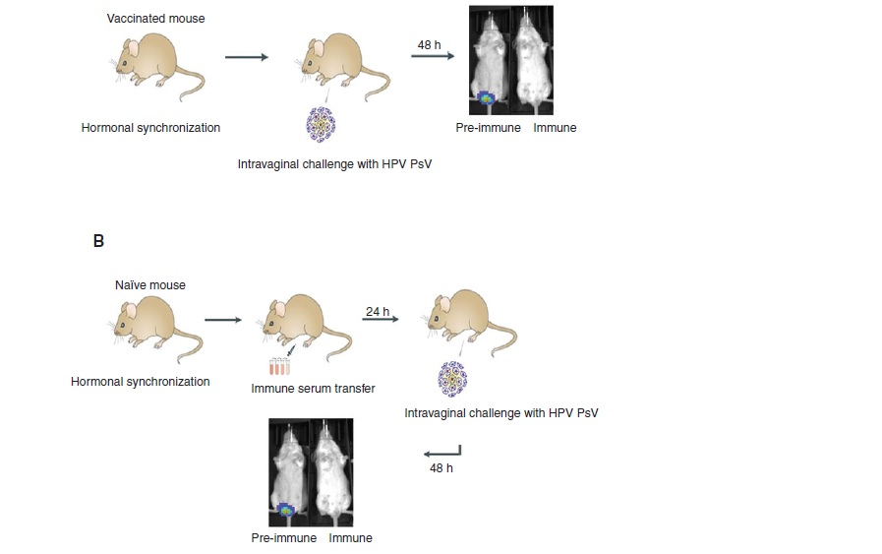
VLP tabanlı aşılar
Chimeric VLP aşılar

Slide 24
Özet-1
TA-CIN
faz-II klinik VIN2-3 19 hasta
8 hf imiquimod 3 doz /hf , takiben 10., 14. ve haftalarda HPV16 E6E7L2 füzyon protein
Daayana S.et al.Br J Cancer, 2010; 102: 1129-1136
Lezyon boyutunda azalma
Lezyon/Semptom yanıtı
Olgu (n) | 0. Hf | 10. | 20.Hf | 52. Hf | 62. Hf
<%50 | 100 | 26 | 15 | 21 | 16
>%50 |  | 58 | 53 | 21 | 31
%100 |  | 16 | 32 | 58 | 53
Olgu (n) | 0. Hf | 10. | 20.Hf | 52. Hf
Lezyon | 0 | 74 | 84 | 79
Semptom | 16 | 42 | 74 | 79
HPV16 (-) | 26 | 58 | 53 | 47

Slide 25
ÖZET-2
HPV16 E6E7 uzun peptid + inkomplet Freund’s adjuvant
faz-II klinik VIN2-3, 20 hasta
3 hf arayla s.c. 3-4 doz
Kenter GG,et al.N Engl J Med. 2009; 361: 1838-1847129-1136
 | 3. Ay (n) | 12. Ay (n)
Histoloji/Klinik tam yanıt | 5 | 9
Histoloji/Klinik kısmi yanıt | 7 | 6
Semptomatik yanıt | 11 | 12
Yanıtsız |  | 3
İnvaziv CA (6. ayda) |  | 1

Slide 26
 | 3. Ay (n) | 12. Ay (n)
Histoloji/Klinik tam yanıt | 5 | 9
Histoloji/Klinik kısmi yanıt | 7 | 6
Semptomatik yanıt | 11 | 12
Yanıtsız |  | 3
İnvaziv CA (6. ayda) |  | 1

Slide 27
ÖZET-2
HPV16 E6E7 uzun peptid + inkomplet Freund’s adjuvant
faz-II klinik VIN2-3, 20 hasta
3 hf arayla s.c. 3-4 doz
11 olguda semptomatik yanıt
Kenter GG,et al.N Engl J Med. 2009; 361: 1838-1847129-1136

Slide 28
Terapötik HPV aşıları aslında terapötik kanser aşılarının HPV enfekte hücreleri hedef alacak şekilde uyarlanarak, HPV antijenik determinantlarına karşı uyarılmış CD8+ ve CD4+ T hücrelerinin elde edilmesini ve enfeksiyon /lezyon bölgesine yönlendirilmesini sağlayacak olan kanser aşılarıdır. Günümüze kadar yapılan çalışmaların umut veren sonuçlarına karşın, büyük çoğunluğunun az sayıda olgu ile yapılmış, kontrolsüz ve nonrandomize olması nedeniyle güvenilir ve istatistiki olarak yeterli veri bu çalışmalarla ortaya çıkamamıştır. Birçok çalışmada lezyonun spontan regresyonla mı, yoksa aşı etkisiyle mi regrese olduğu açık değildir. Lezyon regrese oluyorken mRNA ekspresyonunun devam ediyor olması regresyonun ne kadar kalıcı olduğu konusunda şüphe uyandırmaktadır.

